Slide 1
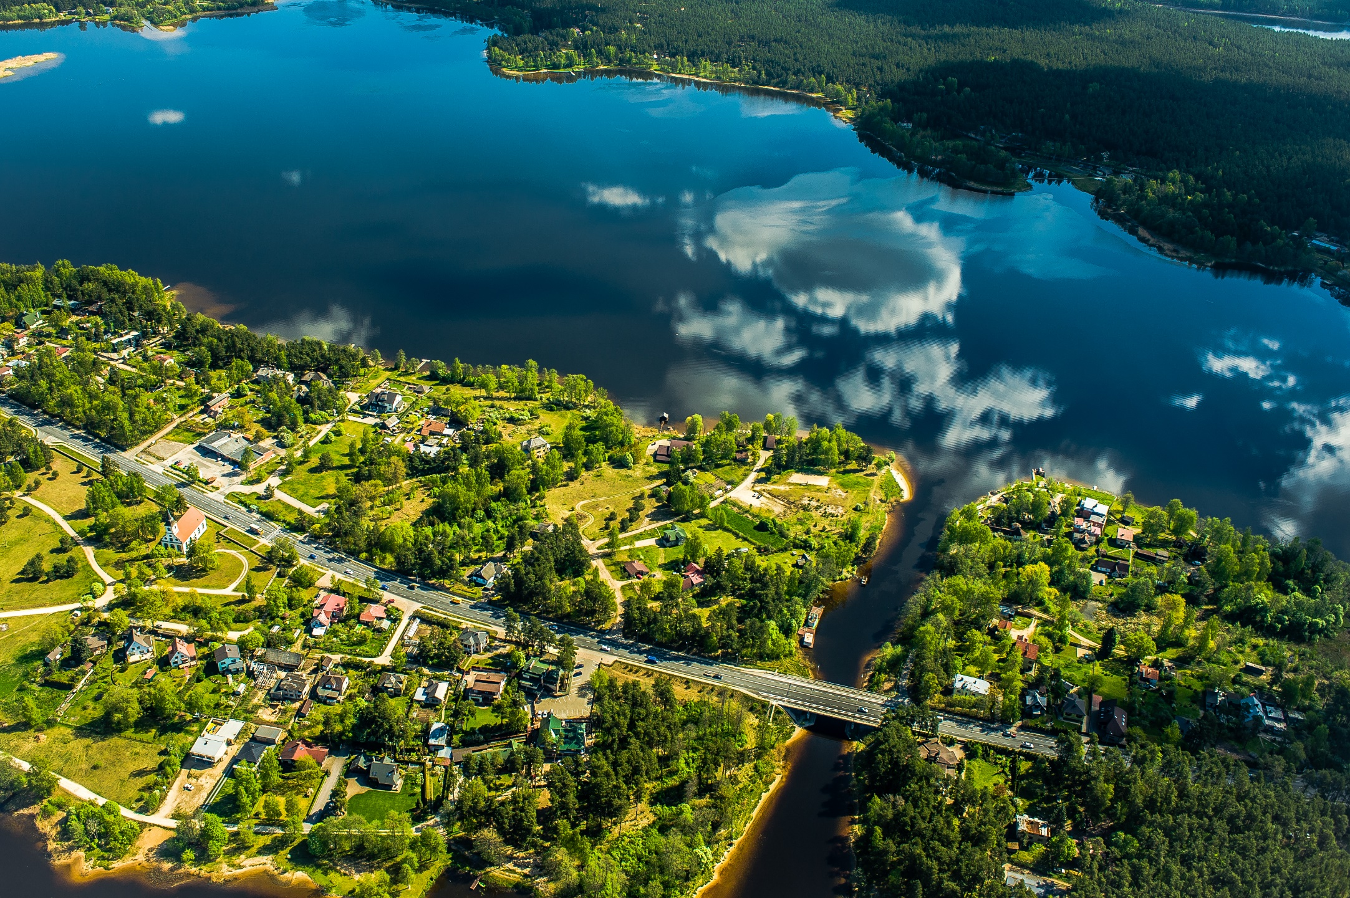
Turpmākas darbības Nūrnieku ielas apkārtnes pasargāšanai no plūdiem
(Informatīvs ziņojums)

Slide 2
Saskaņā ar š.g. 27. marta Projekta uzraudzības komisijas (PUK) lēmumu un saņemto Nūrnieku, Krūkļu un Čiekuru ielas iedzīvotāju iesniegumu par neatliekamu pretplūdu pasākumu veikšanu ir sagatavots informatīvs ziņojums par turpmākajam darbībām.

Slide 3
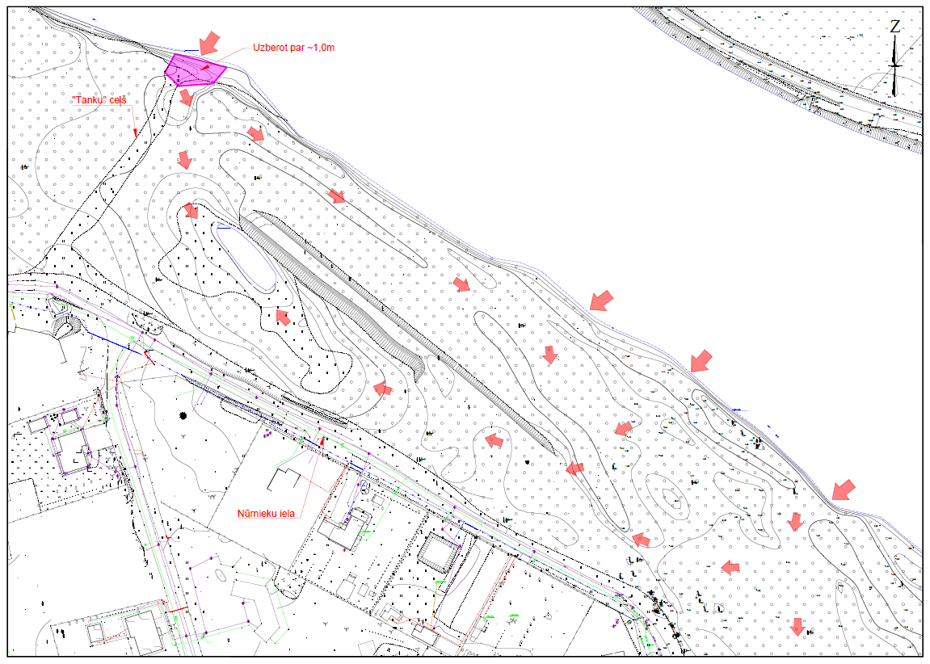
Shēma

Slide 4
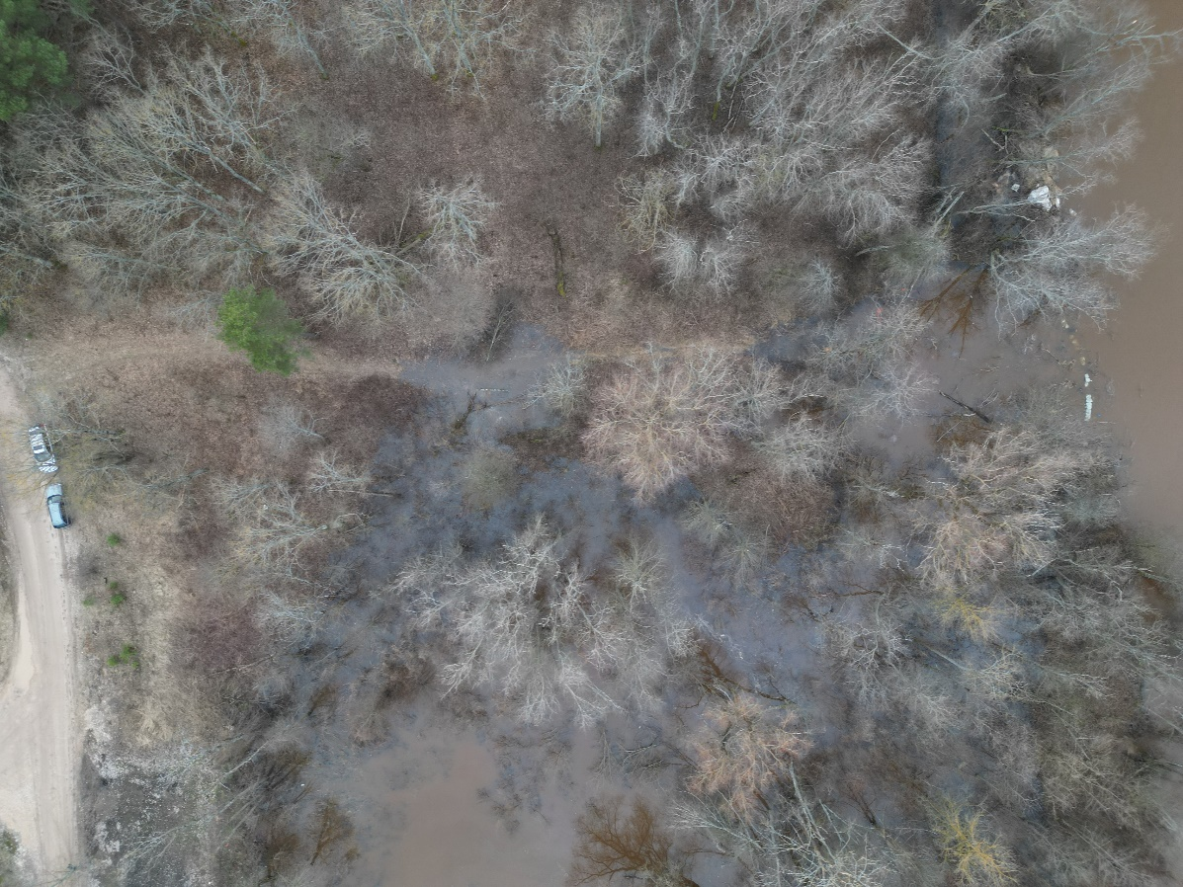
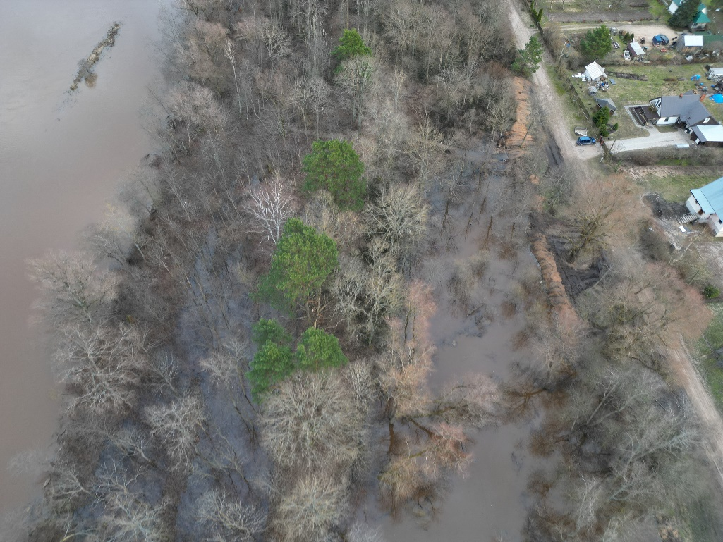
Attēli Nūrnieku ielas apkārtne (‘’tanku’’ ceļš)
25.03.2023
‘’tanku’’ ceļš

Slide 5
Ierosinājumi/tālākās darbības
Nepieciešams veikt priekšizpēti (t.sk. hidromodelis), lai noskaidrotu kā aizsargdambja būvniecība ietekmētu Gaujas upes labo krastu un augšteci (Garkalne) (~30 000 eur bez PVN).
Jāveic IVN, jo aizsargdambja trase iet pa ĪA biotopu.
Jāuzsāk atkārtota zemju īpašnieku informēšana par plānoto ieceri un jāslēdz vienošanās ar privāto zemju īpašniekiem (25 īpašumi) vai zemes atsavināšanas process.
Aptuvenās izmaksas atsavinot zemes īpašumus pēc kadastrālās vērtības ~ 12 tūkst.
Paralēli veikt Būvprojekta izstrādi.
Izpildes termiņš līdz aizsargdambja būvniecībai vismaz 3.gadi.
Provizoriskās izmaksas ~ 4milj bez PVN.

Slide 6
Paldies par uzmanību!

